Slide 1
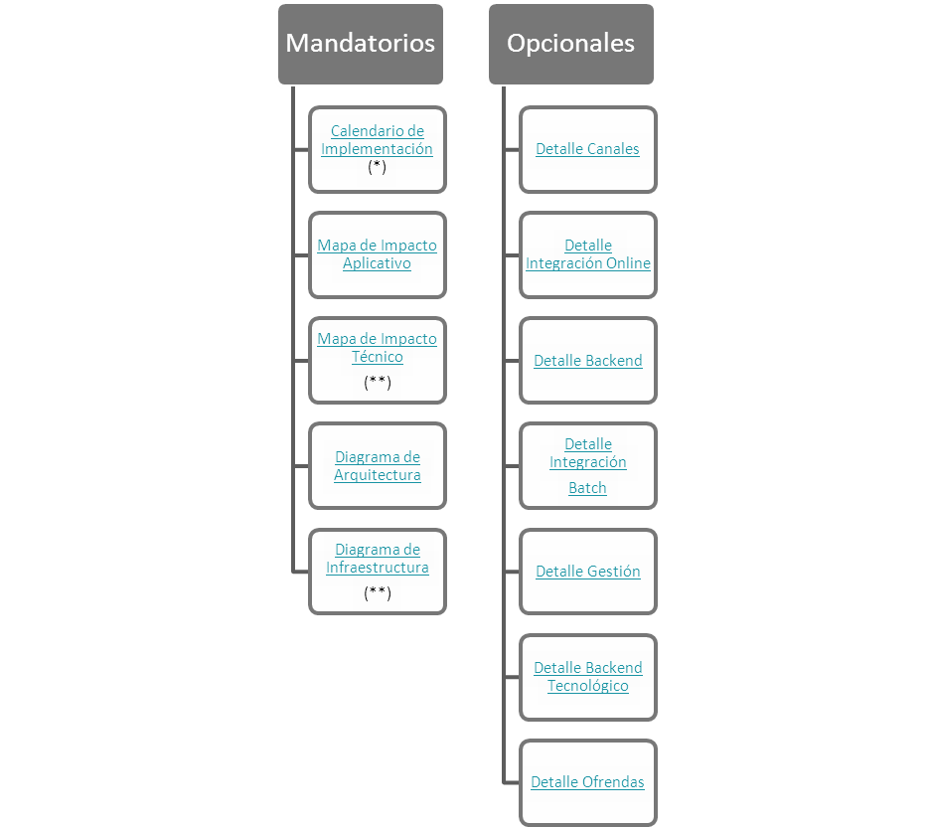
Documentación Arquitectónica – PPM #:
(*) Solo cuando hay implementación por fases, en cuyo caso el resto de los diagramas debe mostrar como va evolucionando la situación en cada fase.
(**) Solo cuando hay cambios de Infraestructura
Notes:
Nota de Arquitectura Tecnológica: Asegúrese de incluir, sin modificaciones, este índice en su presentación.
*

Slide 2
Calendario de Implementación
Calendario
Fase ID
Fecha Término [MM/AA]
Objetivos de la Fase
Dependencias
Nivel 1/2 – Lámina 0
Notes:
Nota de Arquitectura Tecnológica: Si su proyecto se implementa en fases documente en esta tabla los aspectos principales de cada fase, incluidas las dependencias entre ellas si las hubiere.
*

Slide 3
Mapa de Impacto Aplicativo
Use marco verde si Consume
Use marco rojo si Modifica
CANALES
INTEGRACIÓN ONLINE
SERVICIOS
ACTIVOS
PASIVOS
CAPACIDADES
(ORQUESTACION)
CRÉDITOS
LÍNEA DE CRÉDITO
CUENTA CORRIENTE
CUENTA VISTA
TARJETAS DE CRÉDITO
AHORRO
CAPTACIONES
PLAT. AUTOSERVICIO
ACTIVIDADES
(MEDIACION)
SERVICIOS
ENTIDADES
(MEDIACION)
CONTABILIDAD
TRANSFERENCIAS
FONDOS
TARIFICACIÓN TARJETAS
MÓVILES
UTILITARIOS
(MEDIACION)
CLIENTES
COMUNICACION
(MEDIACION)
REQUERIMIENTOS
SEGURIDAD
APOYO A LA
VENTA
TRAZAS
BACK-END TECNOLOGICO
LOGUEO
AUTENTICACION Y
PERFILAMIENTO
CORREO
SMS
Nivel 1/2
Lámina 1/4
Notes:
Nota de Arquitectura Tecnológica: Identifique con un borde de color verde o rojo aquellas zonas del mapa aplicativo que su solución tecnológica consuma o modifique. Importante: No agregue cajas nuevas. Si tiene alguna duda respecto a cual caja es la mas apropiada para su diseño consulte al Arquitecto Aplicativo.
*

Slide 4
Mapa de Impacto Técnico
Use marco verde si elimina
Use marco rojo si agrega o reemplaza
Mapa Técnico
PROCESAMIENTO
COMPUTADORES PERSONALES
SERVIDORES
IVR
SMARTPHONES
SERVICIOS ANEXOS
DNS
STORAGE
DISCADORES
BALANCEADORES
CAPTURADORES, LECTORES
GATEWAYS
IMPRESORAS, MONITORES
FIREWALLS
RESPALDOS (ROBOTS)
GRABADORES
TRANSPORTE
RED LAN/WAN
RED SAN
RED TELEFONIA
CABLEADO
SOPORTE OPERACIONAL
SUMINISTRO ELECTRICO
CONTROL AMBIENTAL
MONTAJE
Nivel 1/2 – Lámina 2/4
Notes:
Nota de Arquitectura Tecnológica: Si su solución contempla cambios en la infraestructura pinte con borde color rojo aquellas zonas del mapa técnico que su diseño modifique o agregue. Importante: No agregue cajas nuevas. Si tiene dudas respecto a cual caja aplica para su diseño consulte al Arquitecto Técnico.
*

Slide 5
Diagrama de Arquitectura
WORKSTATION
INTEGRACION ON LINE
BACK END DE NEGOCIOS
INTEGRACION BATCH
GESTION
Utilice el control si desea especificar detalles de uno o mas componentes del dominio
CANALES
Nivel 1/2 – Lámina 3/4
BACK END TECNOLOGICO
ENTIDADES EXTERNAS
Notes:
Nota de Arquitectura Tecnológica: Represente en este diagrama todos los componentes y relaciones que forman parte de su diseño, ubicándolos en la zona arquitectónica apropiada. No olvidarse ni de las entidades externas ni los componentes del lado cliente cuando apliquen. Si el proyecto se implementa por fases dibuje cada fase en una capa diferente para mostrar el progreso de la implementación. Solo use simbología aprobada. Si necesita mas detalle en alguna zona use los hipervínculos de cada una para saltar al diagrama detallado que aplique. Si necesita mas de una lamina detalle por zona, agregue el o los objetos de control que necesite y asegúrese de incluir un botón con hipervínculo para regresar a este diagrama de arquitectura principal.
*

Slide 6
Diagrama de Infraestructura Técnica
Infraestructura Técnica
PROCESAMIENTO
SERVICIOS ANEXOS
TRANSPORTE
SOPORTE OPERACIONAL
Nivel 1/2 – Lámina 4/4
Notes:
Nota de Arquitectura Tecnológica: Si su diseño contempla cambios en la infraestructura represente los cambios en este diagrama usando solo simbología aprobada y en la zona que corresponda.
*

Slide 7
Diagrama Detallado de Canales
CANALES
Nivel 2/2 – Lámina 1/7
Notes:
Nota de Arquitectura Tecnológica: Use esta lámina para mostrar mas detalles de esta zona cuando no le alcance el espacio en el diagrama de arquitectura principal.
*

Slide 8
Diagrama Detallado de Integración Online
INTEGRACION ONLINE
Nivel 2/2 – Lámina 2/7
Notes:
Nota de Arquitectura Tecnológica: Use esta lámina para mostrar mas detalles de esta zona cuando no le alcance el espacio en el diagrama de arquitectura principal.
*

Slide 9
Diagrama Detallado de Backend
BACKEND
Nivel 2/2 – Lámina 3/7
Notes:
Nota de Arquitectura Tecnológica: Use esta lámina para mostrar mas detalles de esta zona cuando no le alcance el espacio en el diagrama de arquitectura principal.
*

Slide 10
Diagrama Detallado de Integración Batch
INTEGRACION BATCH
Nivel 2/2 – Lámina 4/7
Notes:
Nota de Arquitectura Tecnológica: Use esta lámina para mostrar mas detalles de esta zona cuando no le alcance el espacio en el diagrama de arquitectura principal.
*

Slide 11
Diagrama Detallado de Gestión
GESTION
Nivel 2/2 – Lámina 5/7
Notes:
Nota de Arquitectura Tecnológica: Use esta lámina para mostrar mas detalles de esta zona cuando no le alcance el espacio en el diagrama de arquitectura principal.
*

Slide 12
Diagrama Detallado de Backend Tecnológico
BACKEND TECNOLÓGICO
Nivel 2/2 – Lámina 6/7
Notes:
Nota de Arquitectura Tecnológica: Use esta lámina para mostrar mas detalles de esta zona cuando no le alcance el espacio en el diagrama de arquitectura principal.
*

Slide 13
Diagrama Detallado de Ofrendas
OFRENDAS
Nivel 2/2 – Lámina 7/7
Notes:
Nota de Arquitectura Tecnológica: Use esta lámina para mostrar aquellos componentes que están siendo retirados o reemplazados.
*

Slide 14
Simbología para Modelos de Arquitectura
Para Diagramar Modelos de Arquitectura sobre las zonas distributivas del Mapa Aplicativo, se han determinado que existen un mínimo de componentes representables y son los siguientes:
FRONTEND
WORKSTATION
BACK END
TECNOLÓ-GICO
BACK END
DE NEGOCIOS
INTEGRA-CIÓN
ON-LINE
MOTOR DE
REGLAS
INTEGRACIÓN
BATCH
ACCIÓN
MANUAL
COMPONENTE
DE
PRESENTACIÓN
COMPONENTE APLICATIVO
MODELO DE GESTIÓN
INTERFAZ
CONECTOR
DRIVER
GATEWAY
BASE DE
DATOS
ARCHIVO
INDEXADO
ARCHIVO
PLANO
SERVICIOS
MENSAJERIA
COLAS / CASILLA
M
E
INTEGRACION
BATCH
CTRL-M
INTEGRACION BATCH
ETL
INTEGRACION BATCH
MANUAL
Notes:
Nota de Arquitectura: Listado de símbolos aprobados para usar en el/los diagramas de arquitectura.
*

Slide 15
Simbología para Diagramas de Infraestructura
Para Diagramas de Infraestructura usar solo componentes de esta biblioteca. Si su diagrama requiere un tipo de componente no cubierto con ninguno de estos símbolos contáctese con el Arquitecto Técnico.
SAN
ROUTER
SWITCH LAN
SWITCH SAN
SERVIDOR
PC
STORAGE
ADC
PBX
FIREWALL
RED
IMPRESORA
LAPTOP
CALL MANAGER
TELEFONO
IP PHONE
CELULAR
SMARTPHONE
GATEWAY
Notas:
ADC: Application Delivery Controllers, antes conocidos como Balanceadores de Carga.
Notes:
Nota de Arquitectura Tecnológica: Lista de símbolos aprobados para usar en los diagramas técnicos.
*

Slide 16
Simbología para Modelos de Arquitectura
Para Indicar la Acción que sobre CADA pieza del Diagrama de Modelos de Arquitectura se desea o necesita realizar, se han identificado las siguientes alternativas (Tomando como ejemplo una Pieza Front End del Mapa Aplicativo) :
SIN CAMBIOS
MODIFICA
I/O
MODIFICA
FORMATO
DE LOS DATOS
FRONT
END
A ELIMINAR
MODIFICA
INPUT
MODIFICA
VOLUMEN DE LOS DATOS
PEQUEÑA MODIFICACIÓN
MODIFICA
OUTPUT
CLONADO
MODIFICA PROCESOS INTERNOS
NUEVO
Nota: Si los cambios son múltiples, la notación permite usarlos combinados y sumados sobre una misma Figura
Notes:
Nota de Arquitectura Tecnológica: Lista de símbolos aprobados para reflejar cambios en los componentes de un diagrama de arquitectura.
*

Slide 17

Simbología para Modelos de Arquitectura
Combinando todos los símbolos con todas las acciones que da la siguiente diagramación total establecida:
FRONT
END
BACK END
TECNOLÓ-GICO
BACK END
DE NEGOCIOS
INTEGRA-CIÓN
ON-LINE
MOTOR DE
REGLAS
INTEGRA-CIÓN
BATCH
ACCIÓN
MANUAL
COMPO-NENTE
DE PRESENTA-CIÓN
COMPO-NENTE APLICA-TIVO
MODELO DE GESTIÓN
INTERFAZ
CONECTOR
DRIVER
GATEWAY
BASE DE
DATOS
ARCHIVO
INDEXADO
ARCHIVO
PLANO
SERVICIOS
COLAS MQ
SIN CAMBIOS
conv
A ELIMINAR
conv
PEQUEÑA MODIFICA-CIÓN
conv
CLONADO
NUEVO
MODIFICA
I/O
N.A.
MODIFICA
INPUT
N.A.
MODIFICA
OUTPUT
N.A.
MODIFICA PROCESOS INTERNOS
N.A.
MODIFICA FORMATO DE LOS DATOS
N.A.
N.A.
N.A.
N.A.
N.A.
N.A.
N.A.
N.A.
N.A.
N.A.
N.A.
N.A.
N.A.
N.A.
N.A.
MODIFICA EL VOLUMEN DE DATOS
N.A.
N.A.
N.A.
N.A.
N.A.
N.A.
N.A.
N.A.
N.A.
N.A.
N.A.
N.A.
N.A.
N.A.
N.A.

Slide 18
Simbología para Modelos de Arquitectura
La forma exacta de Identificar una pieza Particular dentro de un Diagrama de Arquitectura deberá seguir la siguiente notación mínima, tomando como ejemplo el Core Iflex, :
UNIX
a007
Identificación de la Máquina productiva que aloja el sistema o pieza en cuestión
Ambiente primario del Sistema:
UNIX
WINDOWS
IBM.Mainframe
VAX
AS400
CREDITOS
Contingencia
Alta Disponibilidad
FC
Identificación en producción del Sistema, Pieza, Lenguaje o Paquete de Sw que contiene la pieza
Esquema de Seguridad o Riesgo de la Instalación Productiva
Nota: esto es una maqueta, no representa una especificación necesariamente real, en producción

Slide 19
Simbología para Modelos de Arquitectura
La forma exacta de Identificar una agrupación de piezas del mismo tipo dentro de un mismo Diagrama de Arquitectura deberá seguir la siguiente notación mínima, tomando como ejemplo la descripción de varias FUNCIONALIDADES EMBEBIDAS dentro de SIEBEL :
WIN
PC
UNIX
BCHapp100
UNIX
WASCRM
VENTA BOLETA GARANTIA
BROWSER
http
VENTA SUCURSAL
FileNet
BPM
INGRESO
CARPETA DIGITAL
Contingencia
Alta Disponibilidad
Siebel
Finantials
Contingencia
Alta Disponibilidad
GWT
http
Nota: esto es una maqueta, no representa una especificación necesariamente real, en producción

Slide 20
Simbología para Integraciones batch
La forma de Identificar una integración batch es como se indica a continuación y cumple con los siguientes objetivos:
Distingue entre integraciones automatizadas (bajo control-M o Datastage) y manuales (con intervención de un operador).
La flecha indica el sentido de la transmisión.
El texto sobre la línea destaca el protocolo de transporte (ftp, sftp, ftps, fts, ndm, rpc). Use rpc para una copia Windows.
En el caso de las automatizadas el símbolo refleja el tipo (M=Malla ControlM, E=Proceso ETL, D=Demonio) y su frecuencia.
Cuando son manuales el símbolo distingue si el operador gatilla un archivo script o ejecuta comandos directos al SO
El punto negro indica cual es el nodo cliente, si es manual, o donde esta el agente Control-M si es automatizada de tipo M.
Un símbolo de modificación aplicado al de integración batch manual vía script implica un cambio al script.
Un símbolo de modificación aplicado al de integración batch manual sin script implica un cambio a la pauta de procesos.
Unix
U107
Diaria
Win
BCHAPP143
Unix
U107
Mensual
Win
BCHAPP143
sftp
FX34
ftp
Cont.
FC
Script
AD
SGT
Cont.
FC
FX35-FX36
S.O.
AD
SGT
Ej. 1: A diario un operador corre en la U107 una Shell
script que envía por sftp la interfaz fx34 desde la
U107 hacia la bchapp143.
Ej. 2: Mensualmente un operador conectado en la BCHAPP143 usando herramientas del Sistema Operativo (sin archivos de script) se conecta al U107 y descarga vía ftp las interfaces fx35 y fx36.
Unix
U107
Diaria
Win
BCHAPP143
Diaria
Unix
U255
ftps
M
FX36
FX37
SFTP
E
sftp
FX38
Cont.
FC
CM
AD
SGT
DS
AD
FHV
Ej. 3: Malla Ctrl-M, vía agente en la U107 controla envío diario de interfaz FX376sobre
ftps desde la U107 hacia la bchapp143. También a diario un proceso ETL
DataStage extrae por sftp desde BCHAPP143, construye la interfaz fx38 y la envía
por sftp al servidor U255.
Nota: esto es una maqueta, no representa una especificación necesariamente real, en producción

